Slide 1
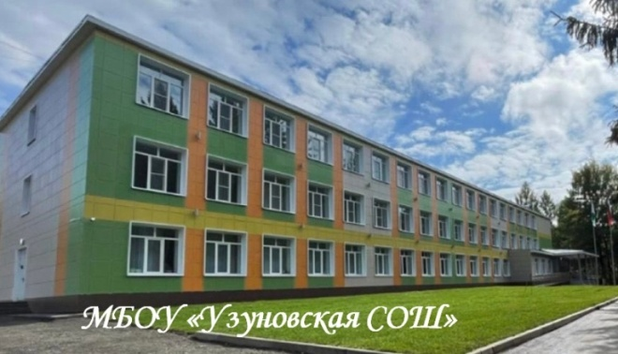
Формирование и развитие функциональной грамотности на уроках и во внеурочной деятельности, как важнейшее условие повышения качества образования обучающихся средней школы
Узуново, 2025 г.

Slide 2
Функциональная грамотность.
Учёба через призму практических задач

Slide 3





Единое образовательное пространство — условие доступности
качественного образования и равных возможностей для всех обучающихся
Развитие личности, самореализация учащихся и осознанный
выбор будущей профессии
Единые стандарты обучения
и воспитания в образовательном пространстве страны
Единое цифровое пространство образования
Учимся для жизни:
Обязательный переход на обновлённые ФГОС
в 1х и 5 х классах. Обновление
ФГОС СОО.
Верифицированный цифровой образовательный контент.
функциональная грамотность;
углублённое изучение отдельных предметов в основной школе;
«Разговоры о важном» цикл
внеурочных занятий в 1–11 классах.
проектная деятельность.

Slide 4
Как же помочь ученику стать успешным ?
не откладывать своё развитие, развивая себя в разных направлениях;
не держаться за старые концепции и стратегии;
тренировать стойкость, гибкость и стрессоустойчивость
ставить краткосрочные цели и вовремя вносить коррективы; долгосрочные цели могут ограничивать и не работать
фокусироваться на главном и расставлять приоритеты; умение держать фокус на главном и не
распыляться становится важным навыком;
осваивать новые компетенции;
развивать эмпатию;
развивать интуицию, чувствование себя и окружающего мира;
развивать нелинейное мышление, а значит понимать контекст и взаимосвязи;
быстро принимать решения и действовать не боясь совершить ошибку.

Slide 5
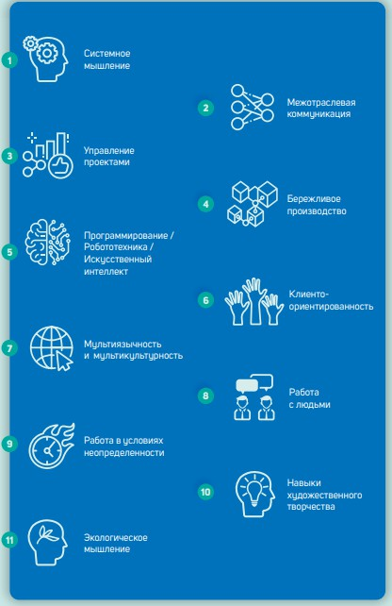
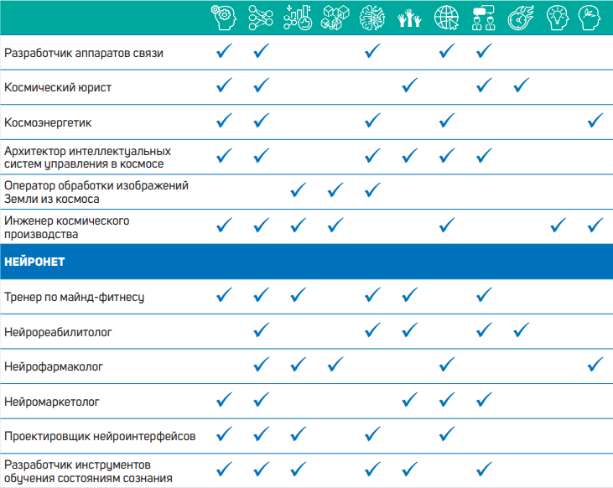
Атлас новых профессий 3.0
340 профессий из 27 отраслей экономики

Slide 6
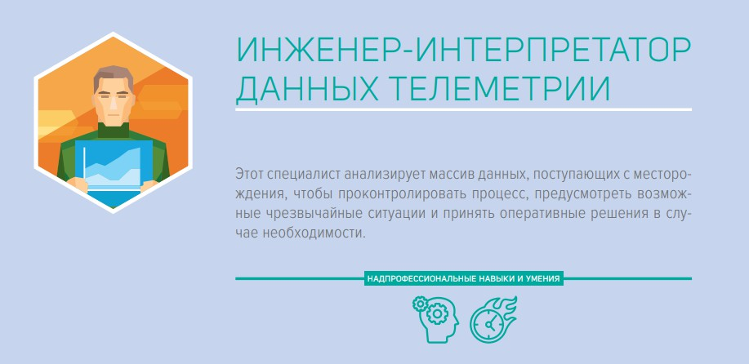
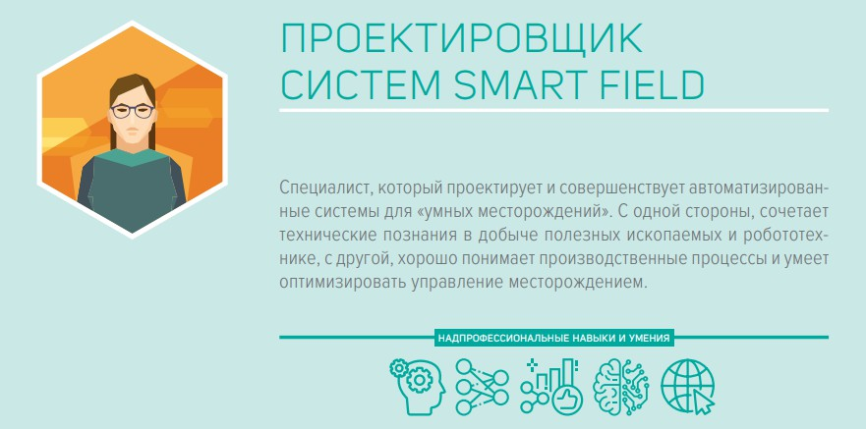
Атлас новых профессий 3.0

Slide 7
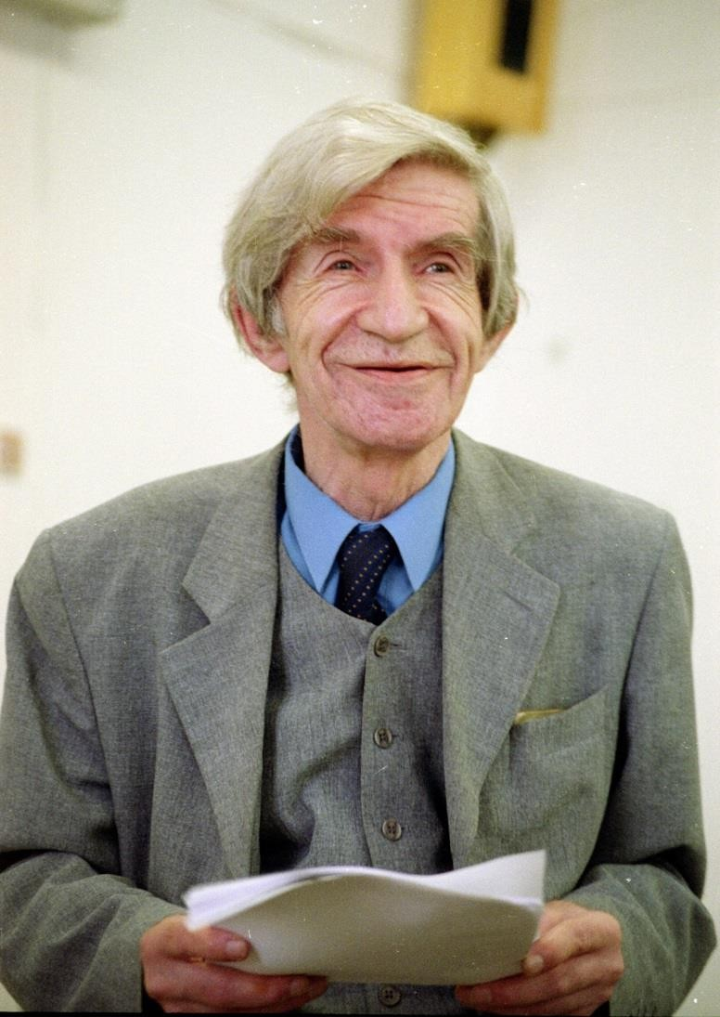
А причём же здесь функциональная грамотность?
«Функциональная грамотность — способность
человека использовать приобретаемые в течение
жизни знания для решения широкого диапазона
жизненных задач в различных сферах человеческой деятельности, общения и социальных отношений»
Алексей Алексеевич Леонтьев,
советский и российский лингвист, психолог, доктор психологических
наук и доктор филологических наук, действительный член РАО и АПСН

Slide 8

Современное образование должно на первое место выдвигать не собственно предметное знание, а умение с его помощью решать проблемы.

Slide 9

Функциональная грамотность = качество образования

Slide 10
















Из чего складывается функциональная грамотность?
1
2
3
ЧИТАТЕЛЬСКАЯ ГРАМОТНОСТЬ
4
5
6
МАТЕМАТИЧЕСКАЯ ГРАМОТНОСТЬ
ФИНАНСОВАЯ ГРАМОТНОСТЬ
Функциональная
ГРАМОТНОСТЬ
ЕСТЕСТВЕННО-НАУЧНАЯ ГРАМОТНОСТЬ
КРЕАТИВНОЕ МЫШЛЕНИЕ
ГЛОБАЛЬНЫЕ
КОМПЕТЕНЦИИ

Slide 11
Математика вне урока
(из опыта работы)

Slide 12
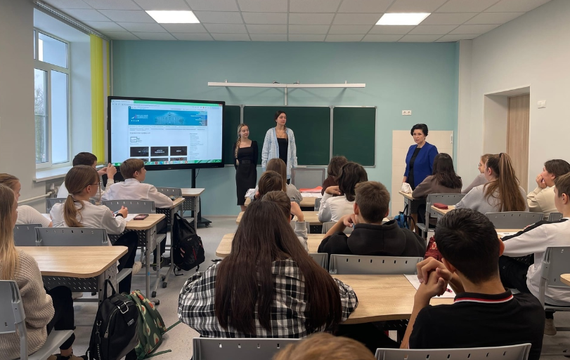
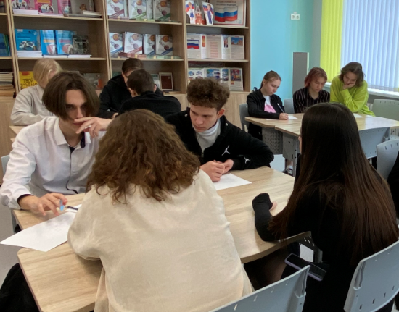
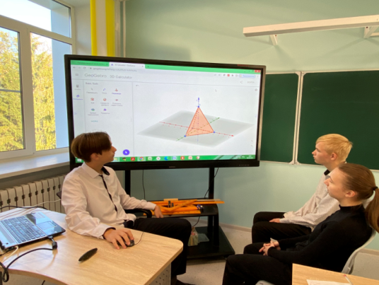
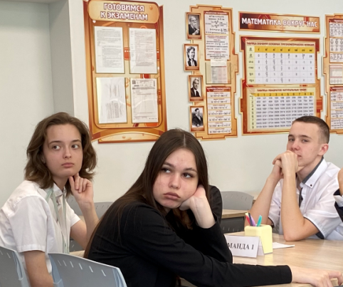

Дебаты
Зачем нам математика?
Цель занятия –
привести обучающихся
к самостоятельному выводу о
необходимости математики в жизни и будущей профессии.

Slide 13
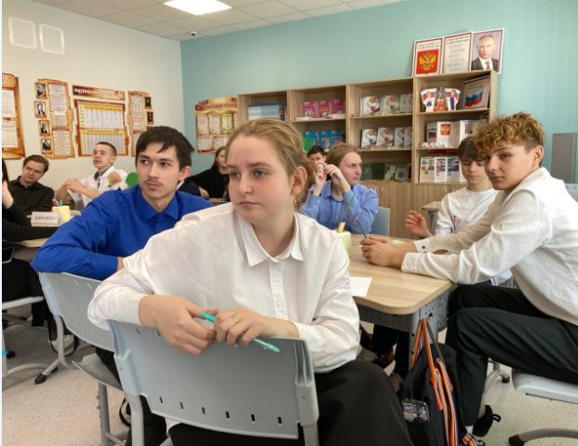

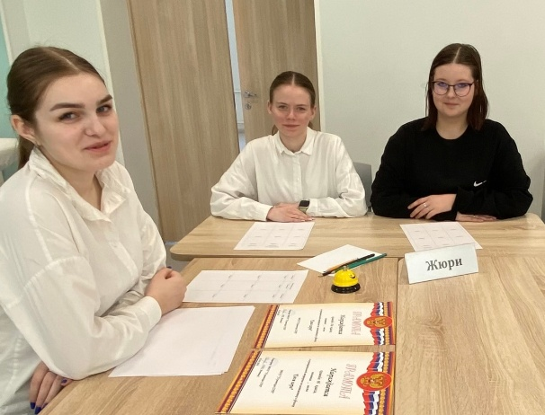
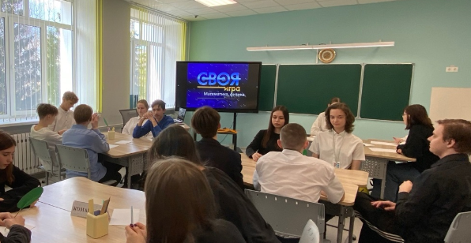
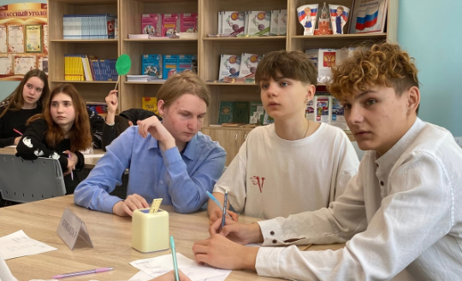
Интервью
Я умею применять знания!
Цель занятия - показать обучающимся присутствие математики в различных ситуациях.
Notes:
Можно провести групповую игру. Класс делится на четыре части: герои, две соревнующиеся команды интервьюеров и жюри. Или группу жюри не устраивать, а пригласить старшеклассников судить игру. Соревнующиеся команды могут знать или не знать, кому им придется задавать вопросы. Один из «героев» выходит, и ему по очереди задают вопросы то от одной, то от другой команды. Выигрывает команда, придумавшая больше интересных вопросов.

Slide 14
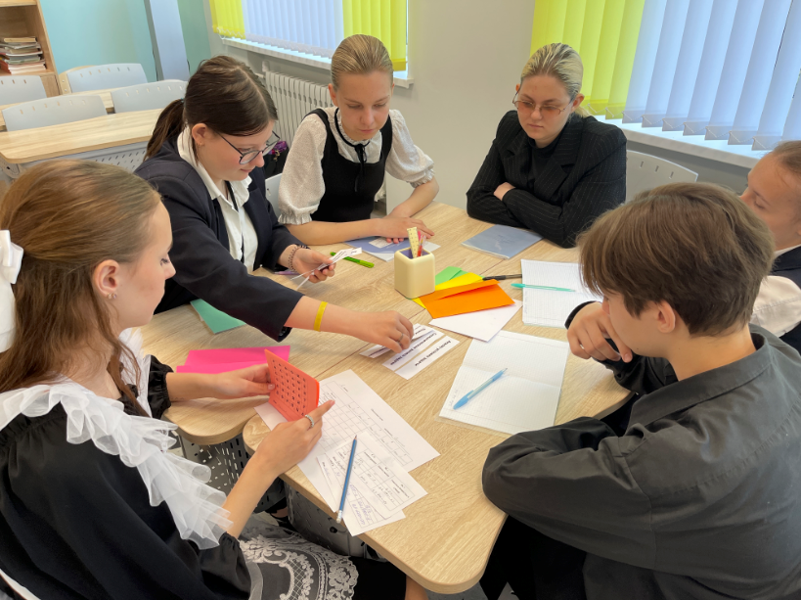
Рисование
Я художник,
я так вижу
Цель занятия - развивать у обучающихся пространственное воображение.

Slide 15
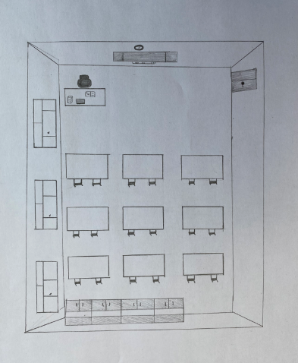
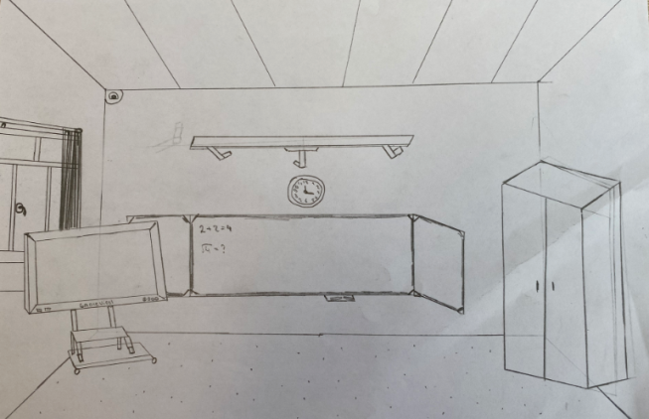
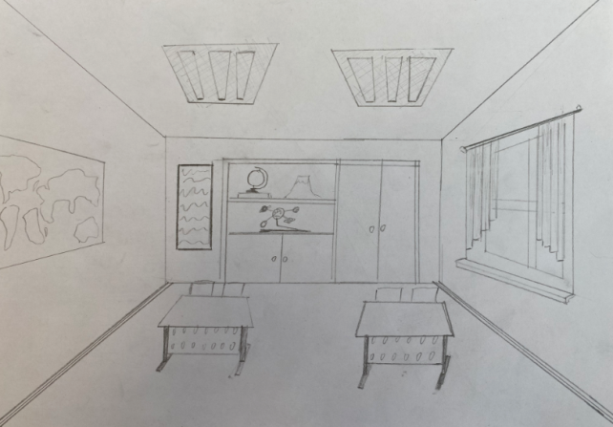
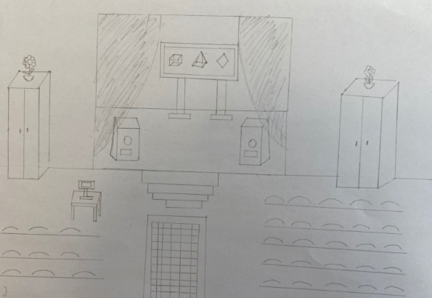
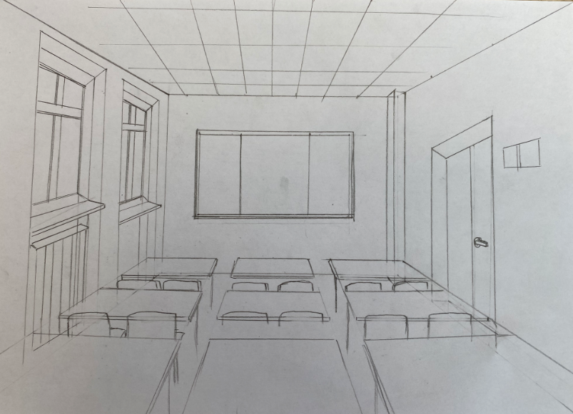
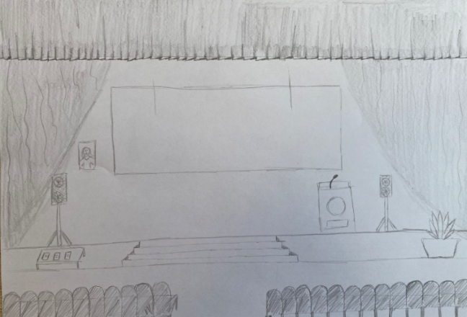
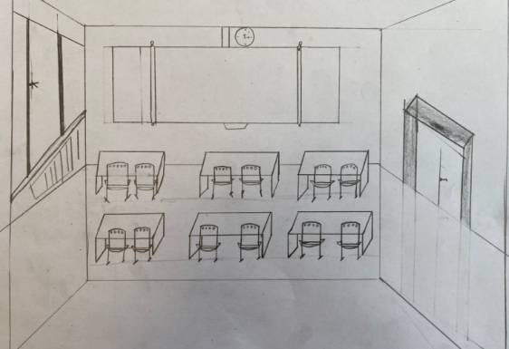
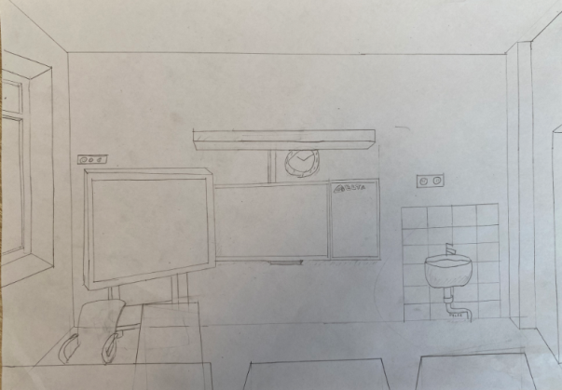
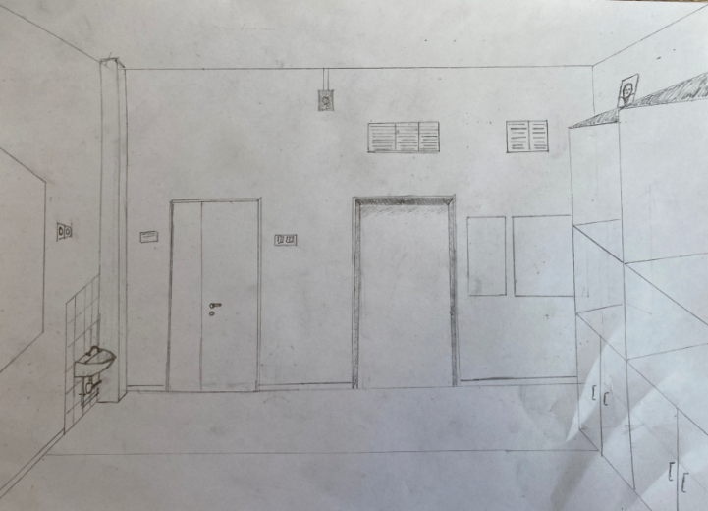
Г а л е р е я

Slide 16
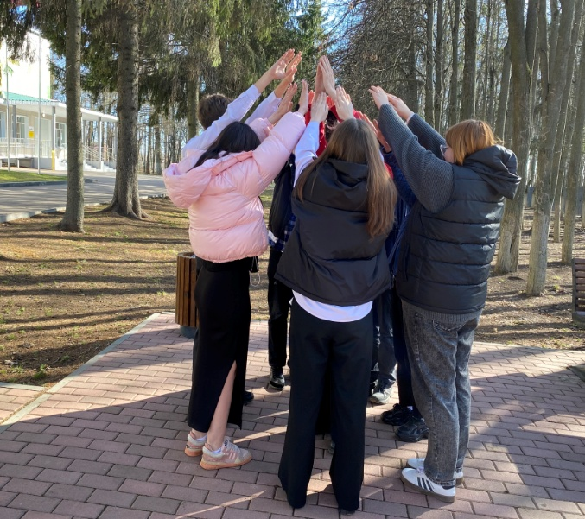
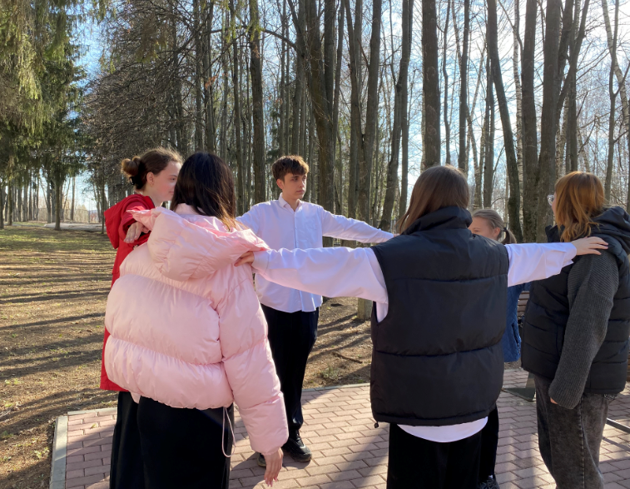
Пантомим а
Угадай,
если сможешь
Цель занятия - научить обучающихся видеть пространственные геометрические фигуры.

Slide 17
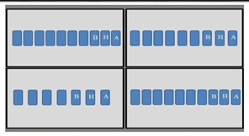
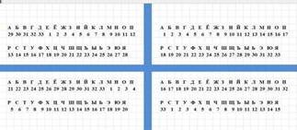
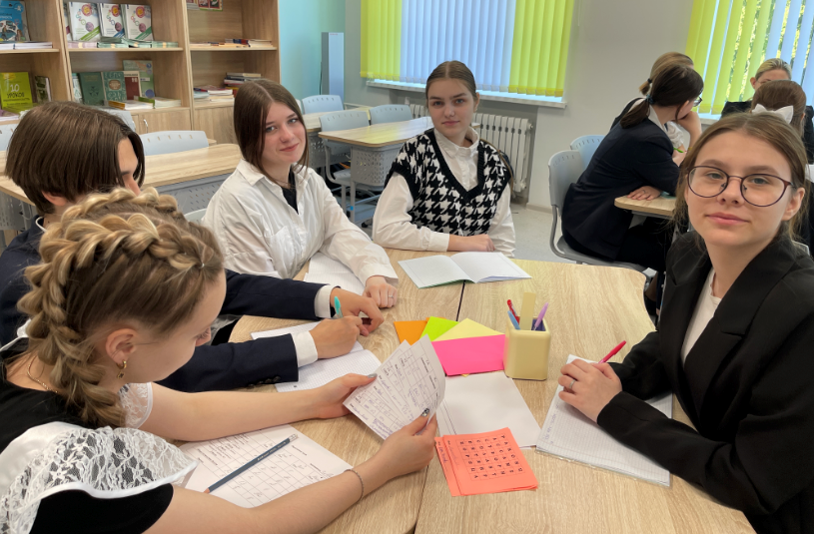
Шифрование
Узнай, кто Я?
Цель занятия - заинтересовать обучающихся математикой, показать многогранность ее применения.
Генераторы филвордов для педагогов: https://www.wordize.app/ru/wordsearch/

Slide 18
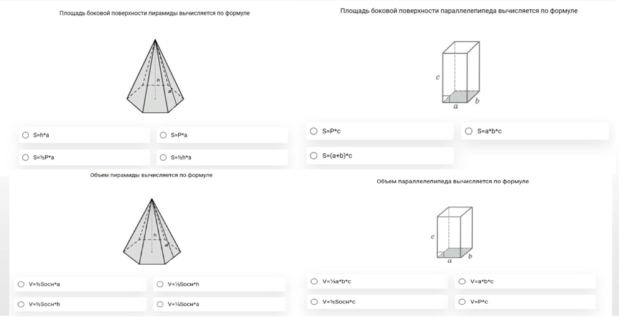

Slide 19
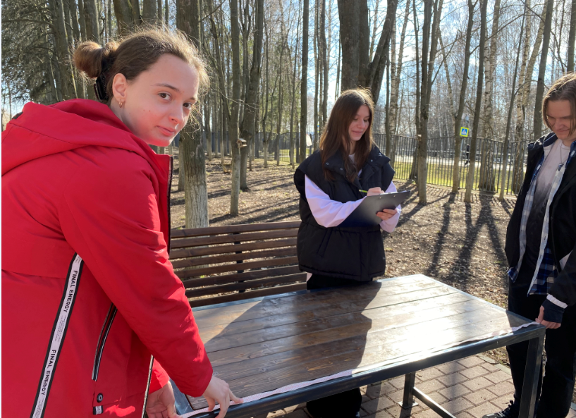
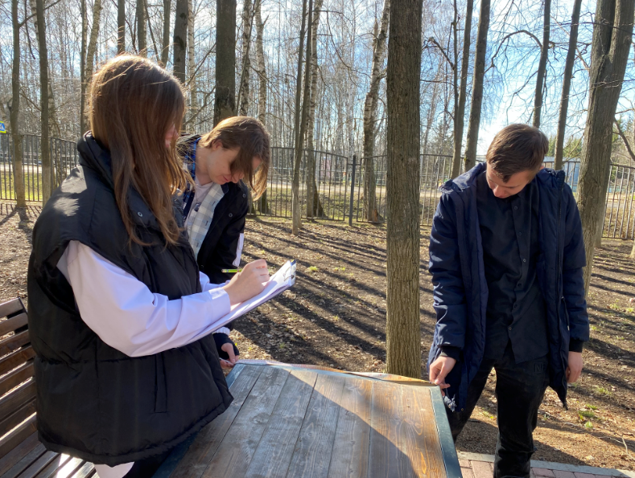
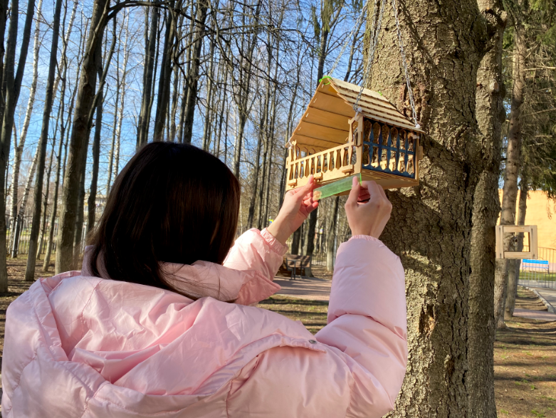
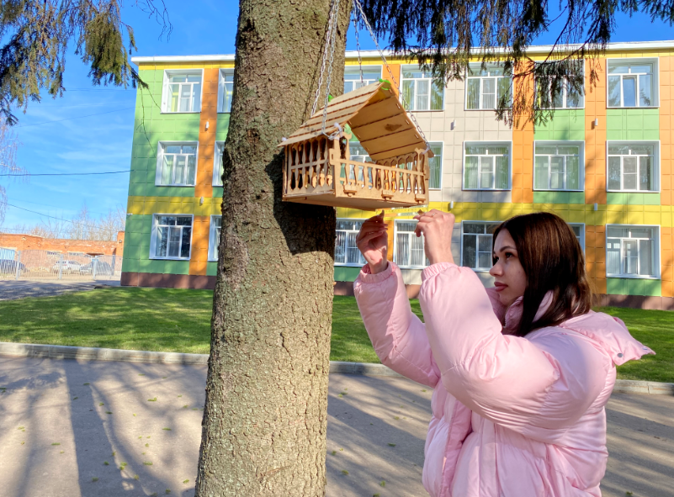

Мир многогранников
Все вокруг нас
состоит из многогранников
Цель занятия -научить обучающихся применять знанияв жизненных ситуациях.

Slide 20
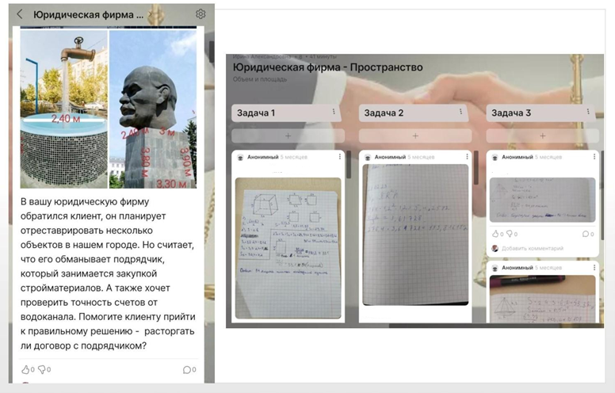
Юридическа я фирма
Я справлюсь с поставленной
задачей
Цель занятия - показать применение математики в разных сферах деятельности.

Slide 21
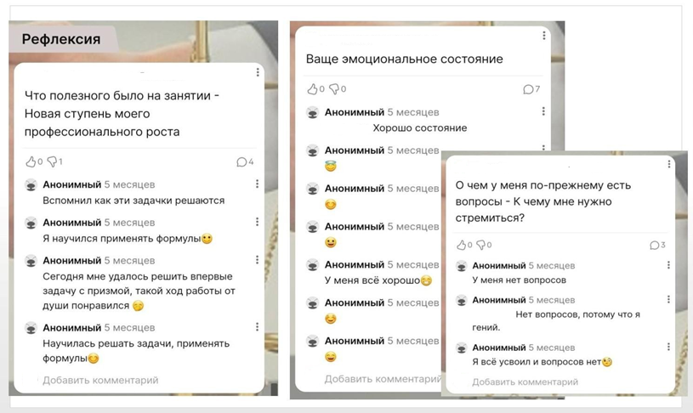
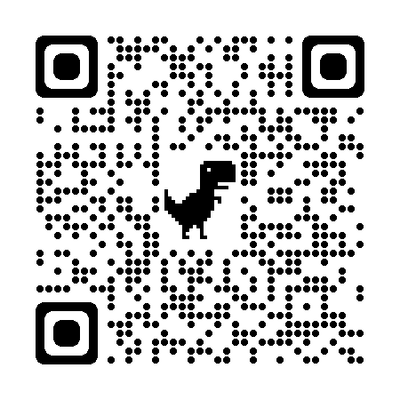
Обратная связь

Slide 22
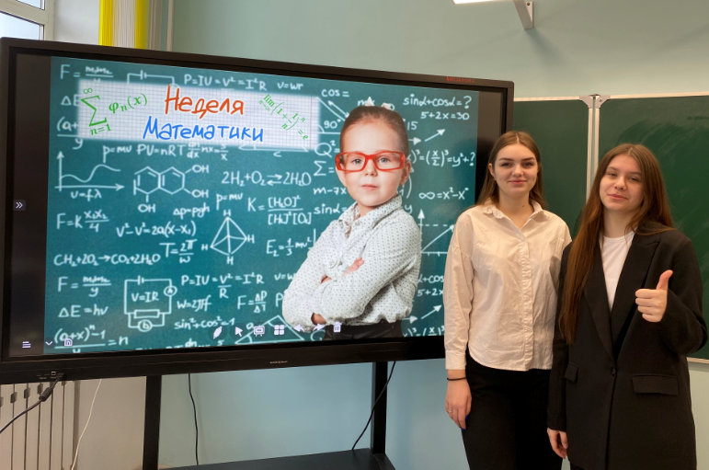
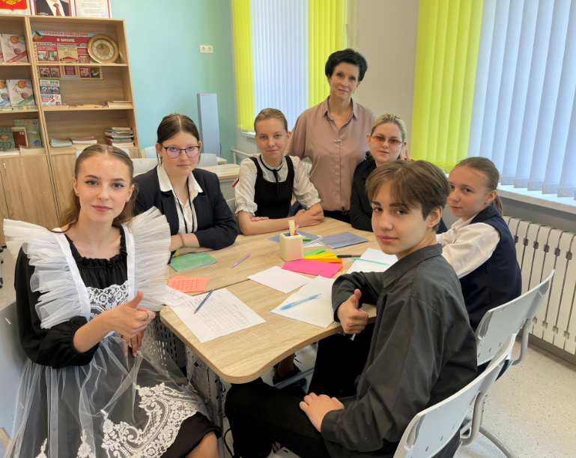



Slide 23
Посредственный учитель излагает,
Хороший учитель объясняет,
Выдающийся учитель показывает,
Великий учитель вдохновляет.
И.А.Уорд

Slide 24

Спасибо за внимание!

